Slide 1

Analýza zemetrasení, vulkanických aktivít a tsunami
Erik Božik, Tomáš Varga, Tadeáš Kaminský, Erik Kolesár

Slide 2
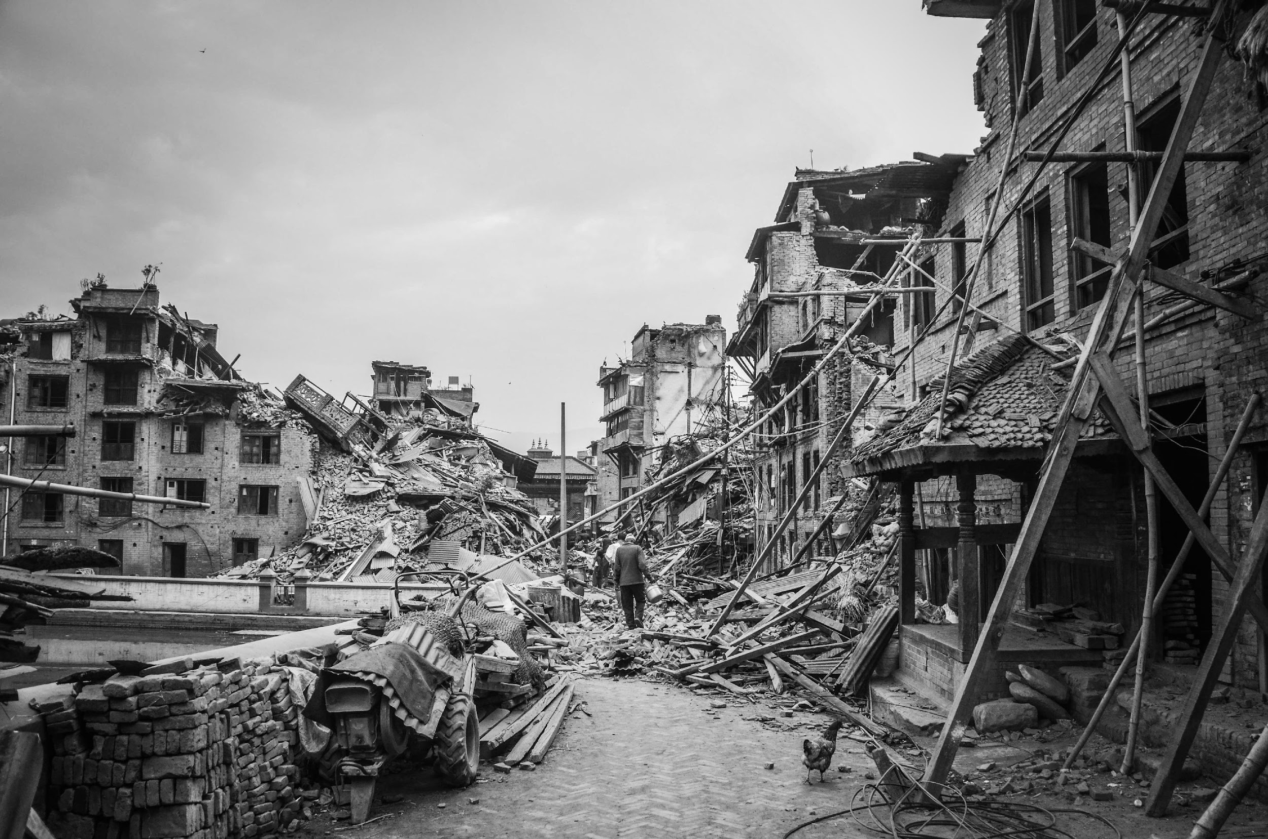
Závisí úmrtnosť od magnitúdy zemetrasení?
(Magnitúda a úmrtia).

Slide 3
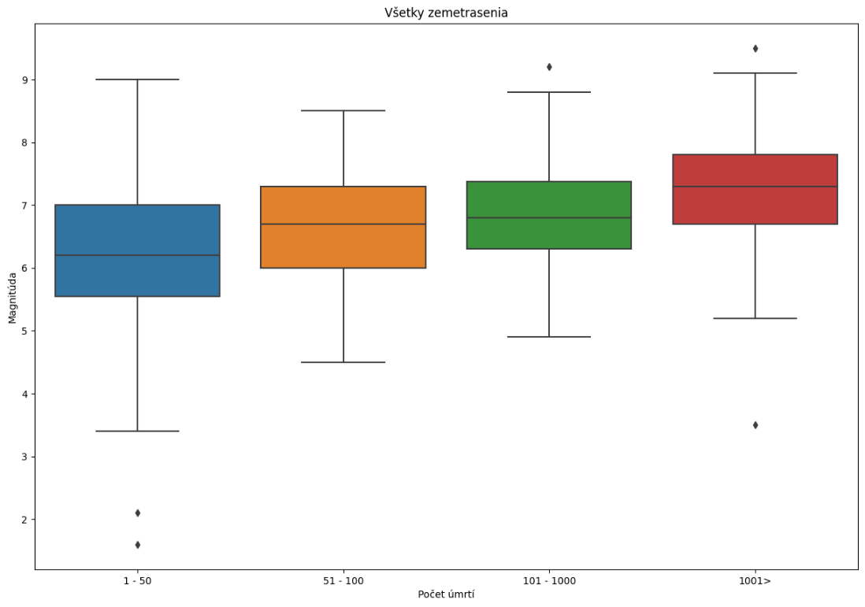

Slide 4
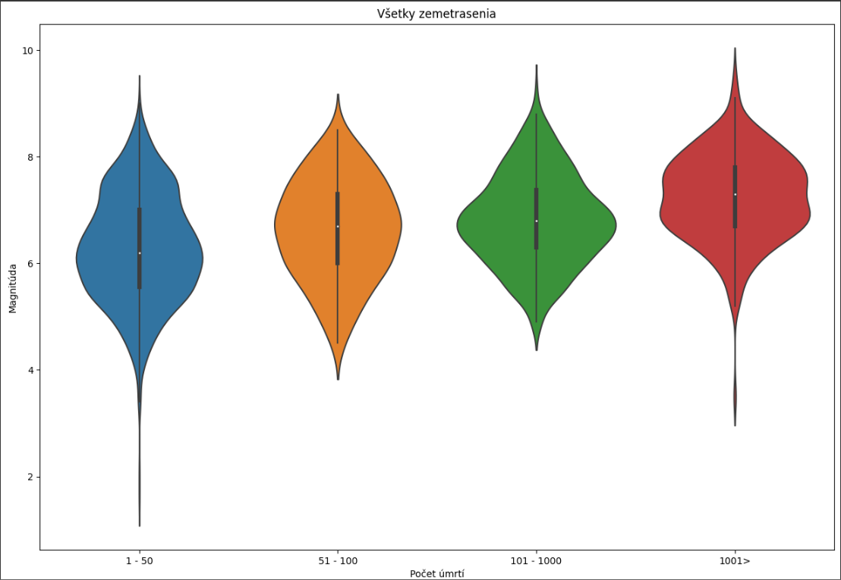
Notes:
Vidíme tu, že každá skupina úmrtí je zastúpená nejakou hodnotou magnitúdy najviac, čo je reprezentované tým, že je tam samotný plot najširší.
V tomto grafe nás ale zaujala časť v ktorej boli reprezentované zemetrasenia o vysokej magnitude ale s malým počtom úmrtí, boli sme zvedavý ako je možné že niektoré zemetrasenia s takou veľkou magnitúdou majú tak málo úmrtí.

Slide 5
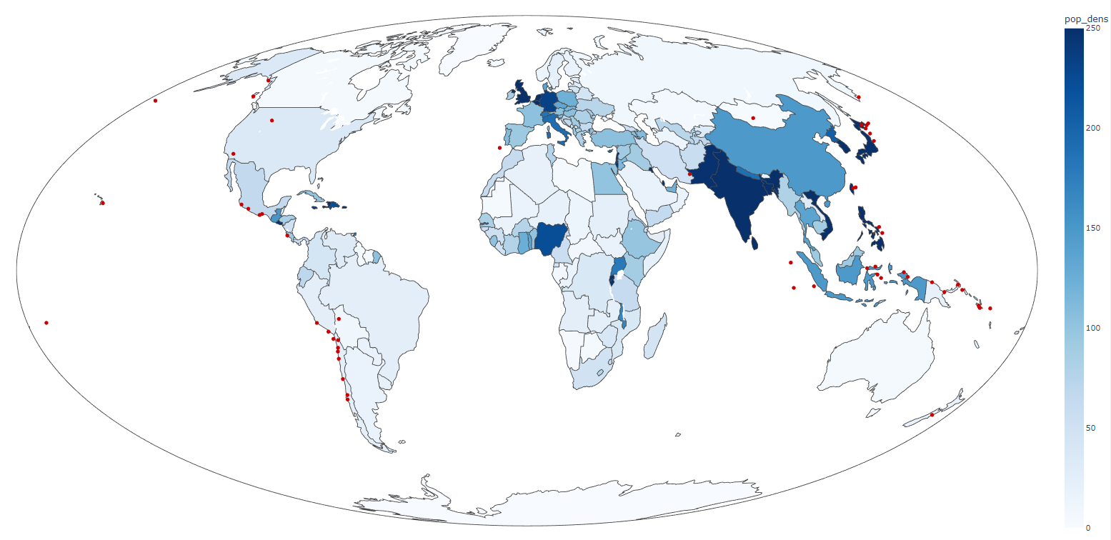
Mapa nízkej úmrtnosti a nízkej hustoty obyvateľstva po roku 1950
Notes:
Vykreslili sme si zemetrasenia o magnitude vyššej ako 7.5 a úmrtiami 1-50 ľudí. Ďalšiu vec ktorú sme obmedzili boli roky v ktorých sa dané zemetrasenia stali. Toto rozhodnutie sme odôvodnili tým, že sa hustota populácie počas rokov rôzne menila a porovnávať staré dáta s novými by nám mohlo ovplyvniť odpoveď na našu otázku kvôli už spomenutému problému s rastúcou/klesajúcou hustotou populácie. Očakávali sme, že sa tieto zemetrasenia budú orientovať niekde v okolí málo zahustených krajín. Táto teória nebola úplne pravda . Po vykreslení grafu s mapou a hustotou populácie pre danú krajinu vyznačenou tmavšou a tmavšou farbou sme zistili, že veľké množstvo týchto zemetrasení sa vyskytuje aj pri krajinách so skoro najväčšou hustotou populácie pre celý svet. Po bližšom vyšetrení grafu sme zistili, že prevažná väčšina zemetrasení pri krajinách s veľkou hustotou populácie malo epicentrum mimo pevniny, čo teda asi znamená, že epicentrum zemetrasenia nezasiahlo práve veľké mesto ale časť oceánu pri danej krajine z čoho dedukujeme, že zemetrasenia mimo krajiny nemusia mať až taký veľký dopad na pevninu. Samozrejme na tomto grafe vidno aj zemetrasenia, s veľkou magnitúdou ale malými úmrtiami, ktoré sa diali na pevnine. Tieto zemetrasenia sa vyskytovali väčšinou v krajinách s menšou hustotou populácie. Z toho sa dá vyvodiť, že dané zemetrasenia predpokladane malo epicentrum mimo mest v danej krajine. Netreba však zabúdať, že niektoré tieto na prvý pohlaď “oceánske” zemetrasenia môžu mať epicentrum na ostrove alebo blízko ostrova ktorý nevidno, kvôli nedokonalosti vykreslovania grafu. Väčšinou tieto “oceánske” zemetrasenia boli tiež iba v blízkosti daných “neviditelnych” ostrovov.

Slide 6
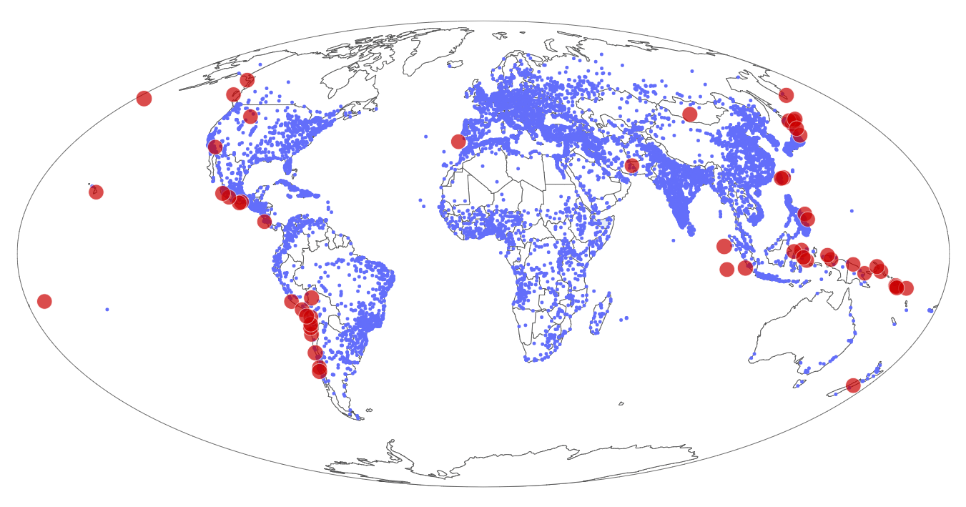
Mapa nízkej úmrtnosti v kombinácii s mestami po roku 1950

Slide 7
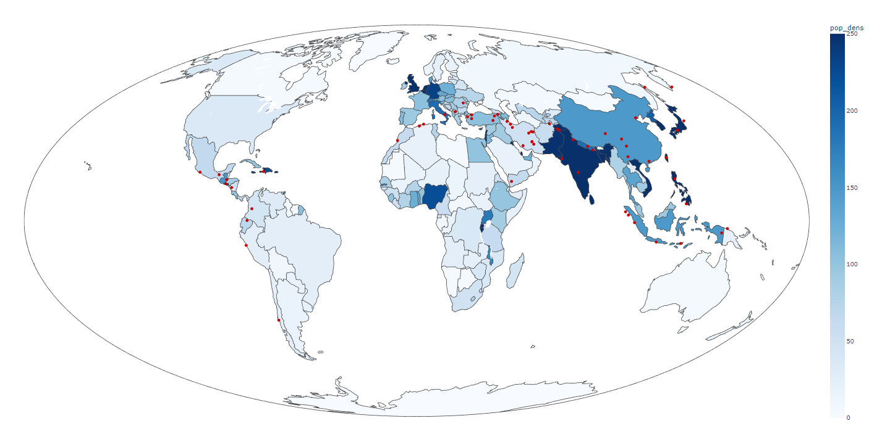
Mapa vysokej úmrtnosti a vysokej hustoty obyvateľstva po roku 1950

Slide 8
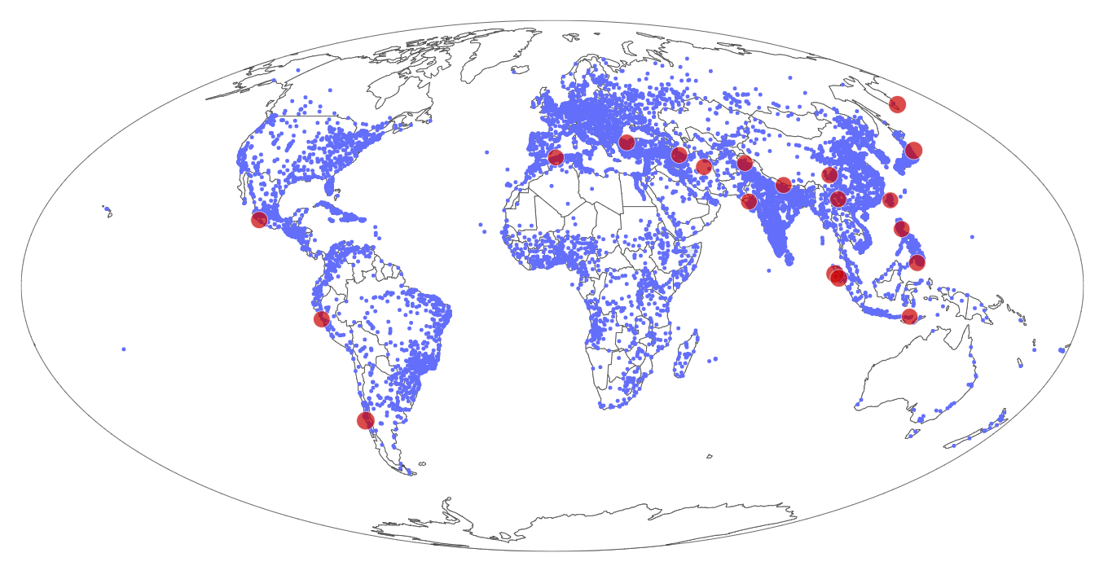
Mapa vysokej úmrtnosti v kombinácii s mestami po roku 1950
Notes:
Nato aby sme tieto naše vyvodenia potvrdili vykreslili sme si další graf ktorý oproti předešlému grafu zobrazuje zemetrasenia s najväčšou možnou úmrtnosťou, čo je viac ako 1001 ľudí. Obmedzenie na roky použijeme aj v tomto grafe. Tu môžeme pozorovať, že tieto zemetrasenia mali epicentrá prevažne vo vnútrozemí. To môže znamenať, že sa epicentrá týchto zemetrasení s veľkou úmrtnosťou orientovali v okolí veľkých miest alebo v samotých mestách krajín s veľkou hustotou zaľudnenia. Na tomto grafe si môžeme dokonca všimnúť, že skoro žiadne zo zemetrasení sa nenachádza v mori/oceáne, čo nám potvrdzuje myšlienku z predošlého grafu, že zemetrasenia v oceánoch nemusia mať až taký veľký vplyv na súš. Pár epicentier však pozorujeme rovnakých ako pri zemetraseniach s vysokou magnitúdou ale malou úmrtnosťou. Pri týchto sa môžeme domnievať, že sa jednalo o iné vplyvy, ktoré tento jav spôsobili.

Slide 9
Záver
Úmrtnosť nezáleží od veľkosti magnitúdy, ale od miesta epicentra
Zemetrasenia s malou magnitúdou na pevnine môžu mať viac úmrtí ako zemetrasenia s veľkou magnitúdou ďaleko od ľudí
Notes:
Záver : Odpoveď na našu otázku by mohla znieť nasledovne:
Závislosť úmrtnosti od magnitúdy nezáleží až tak moc od veľkosti magnitúdy ako skôr od lokality daného epicentra. Po našej analýze by sme mohli povedať teda, že zemetrasenia s epicentrami mimo pevniny neprispievajú až tak k úmrtnosti zapríčinenou zemetrasením bez ohľadu na ich veľkosť, ako naopak zemetrasenia kľudne aj s nižšou magnitúdou ale na pevnine.

Slide 10
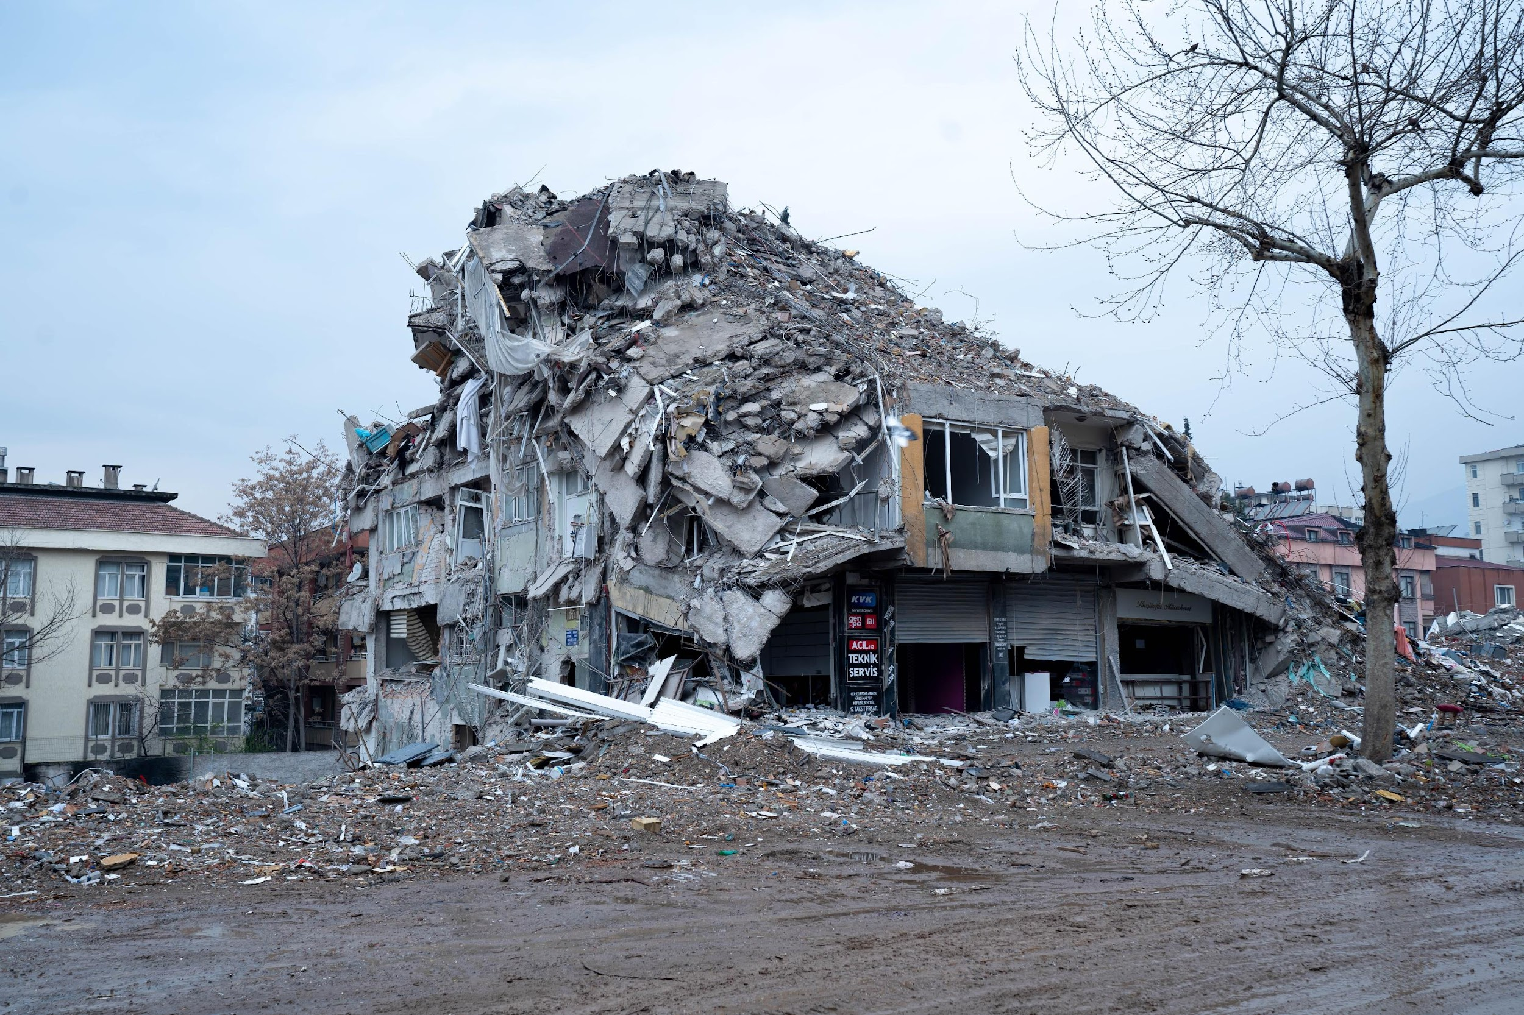
Kde a kedy sa zemetrasenia diali/dejú?
Notes:
· Po analýze predošlej otázky nás zaujalo kde sa vlastne samotné zemetrasenia dejú.
· Preto nás zaujalo aký štát je celkovým vedúcim v zemetraseniach na jeho území za celý čas, v respektíve zo všetkých dát s ktorými pracujeme.

Slide 11
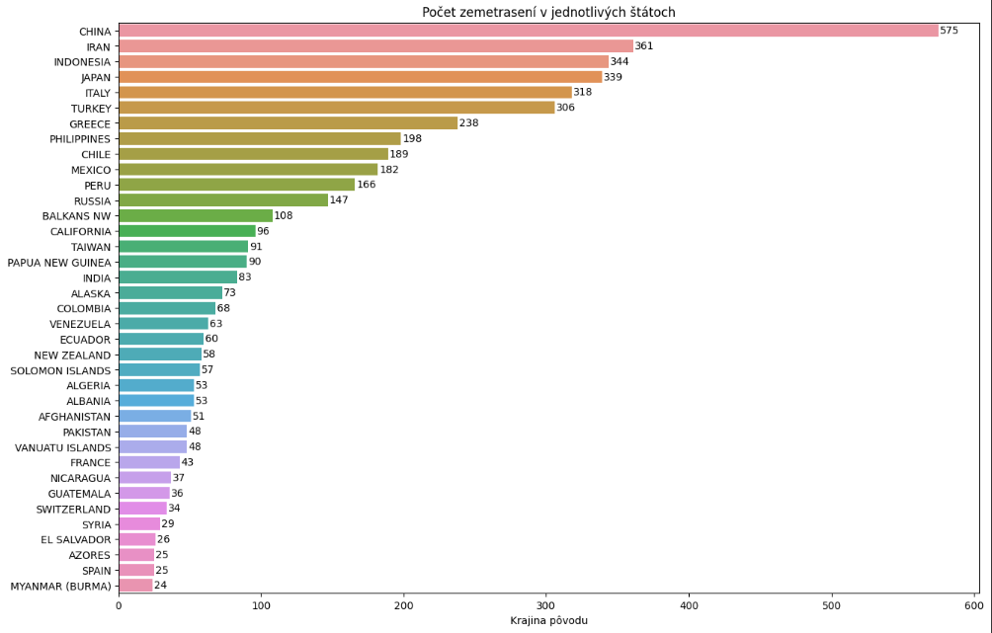
Notes:
· Zistili sme, že vedúcou krajinou v počte zemetrasení na jeho území je Čína s približne 575
· Následne nás zaujalo, či sa rebríček lídrov krajín v zemetraseniach na ich území zmenil v nejakom rozumnom rozpätí rokov,

Slide 12
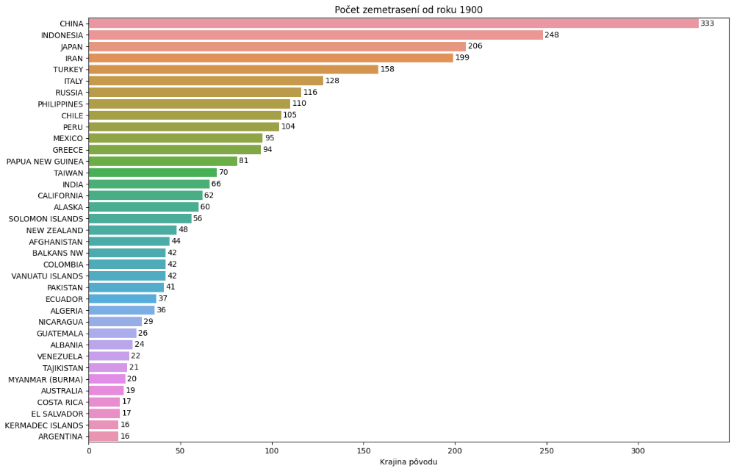
Notes:
· Ďalší bar plot teda reprezentuje lídrov krajín v zemetrasenia na ich území od roku 1900.
· Ako si môžeme všimnúť líder rebríčku sa nezmenil no jeho hodnota klesla zo 575 na približne 333, čo teda indikuje, že sa od roku 2150 pred kristom do roku 1900 stalo na území Číny udialo 242 zemetrasení. Čo je teda hlúposť.
· Je to hlupost lebo myslieť si že sa prevažná väčšina zemetrasení v Číne stala za posledných 123 rokov nie je možné kvôli vývinu v technologiach a principoch merania zemetrasení.

Slide 13
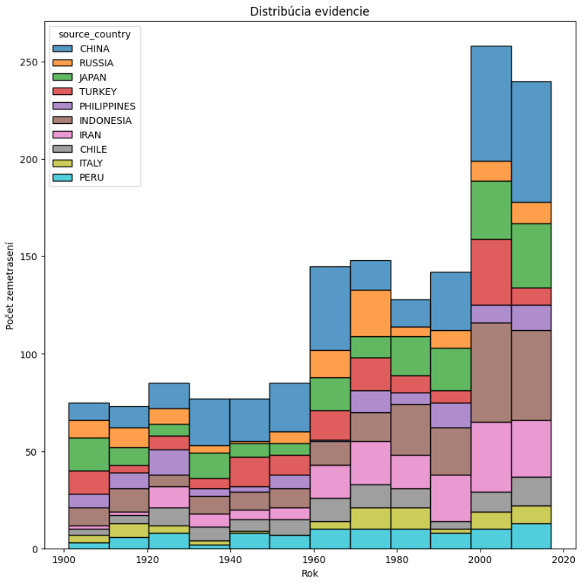
Notes:
· Dalej nás teda zaujalo ako vyzeral nárast top 10 krajin postupom času. Tu zasa môžme pozorovať akýsi nárast postupom rokov pre vsetky krajiny.
· Tento trend zas vzniká už spomenutým “problémom” vo vývine v technologiach a principoch merania zemetrasení.

Slide 14
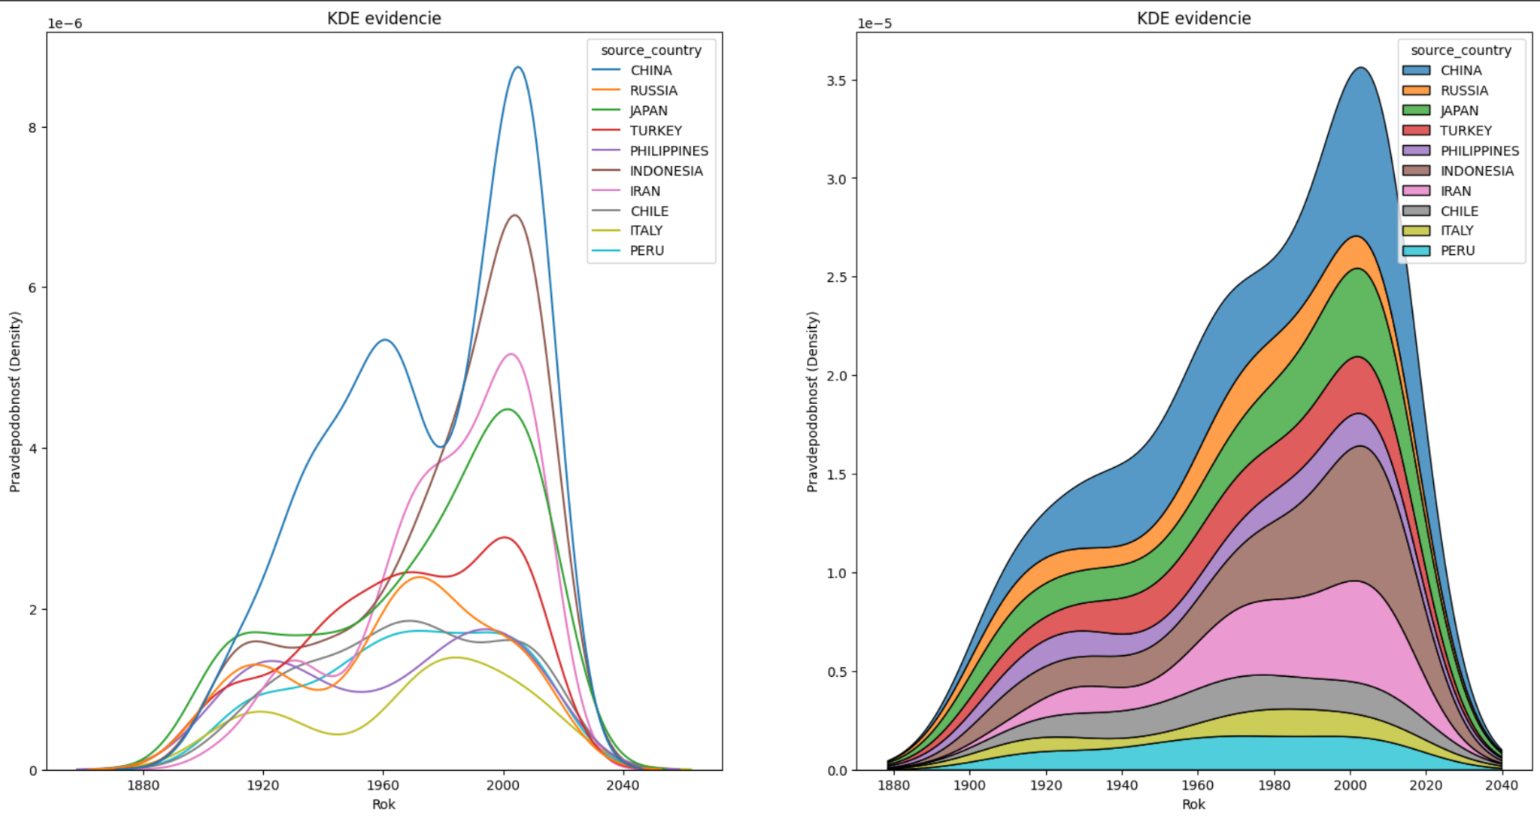
Notes:
· Vykreslili sme preistotu vyhladenu reprezentaciu pre Top 10 krajin.
· Je tu vidno ako sa rast pre jednotlivé krajiny spomalil okolo roku 1945. Toto zapríčinila s najvačšou pravdepodobnosťou Politická situácia krajín (najlepšie to vidno pri Rusku.)

Slide 15
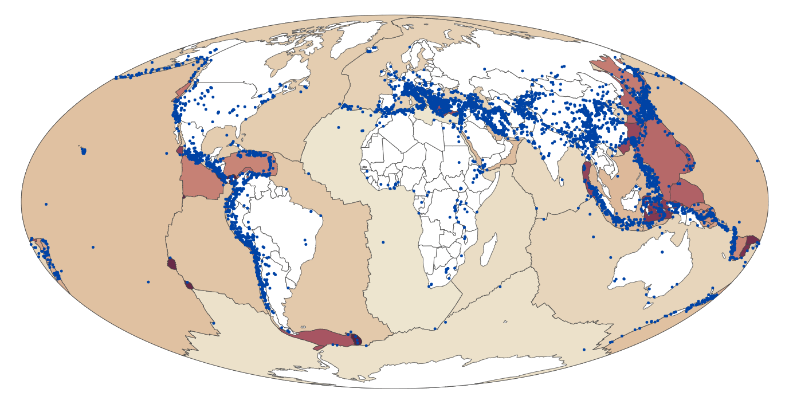
Mapa zemetrasenia vzhľadom na tektonické dosky
Notes:
Vykreslili sme dané zemetrasenia na mapu na ktorej sú zobrazené tektonické platne. Všimli sme si, že najviac zemetrasení sa nachádza na prelomoch 2 platní, no nie je to pravidlom. Zároveň po pátraní na internete sme zistili prečo je možné že Čína má tak veľa zemetrasení. Jedným z indikátorov je to, že v oblasti Číny sa nachádza veľa platní, čo znamená výskyt viac možných dosiek čo sa môžu navzájom trieť. Ďalšie zistenie bolo to, že v tejto oblasti sa dosky takzvane zbiehajú, čo znamená, že sa narážajú čo tiež môže mať väčší dopad na výskyt zemetrasenia ako to keď sa od seba dosky rozchádzajú, čo dokonca u nás na grafe vidno. Juhoamerická doska (index 7) a Africká doska (index 0) sa navzájom rozbiehajú. Na našom grafe vidno, že v tomto okolí sa nevyskytuje skoro žiadne zemetrasenie.

Slide 16
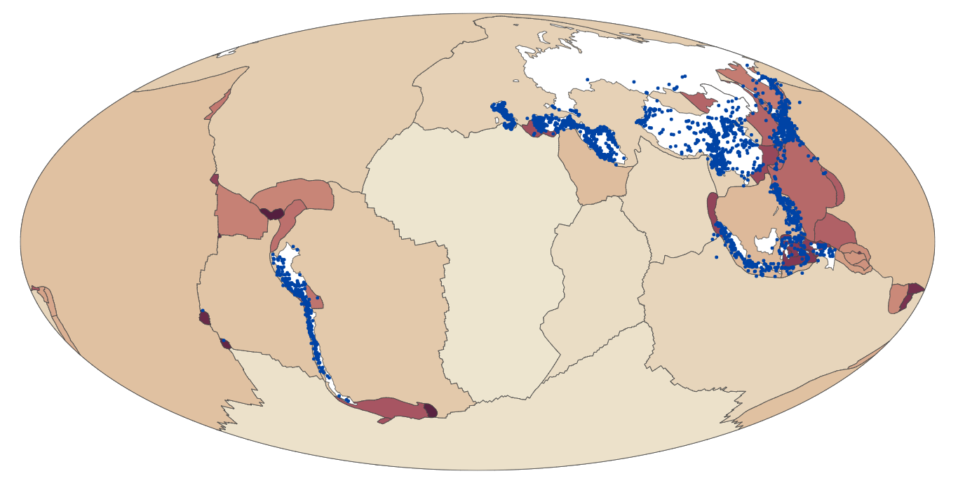
TOP 10 krajín v počte zemetrasení v porovnaní s tektonickými doskami
Notes:
Následne sme pre lepšiu reprezentáciu vykreslili graf s znázornenými zemetraseniami vzhľadom na tektonické dosky len pre top 10 krajín rebríčku. Toto sme spravili len pre lepšiu reprezentáciu a orientáciu zemetrasení v top 10 krajinách aby sme sa teda lepšie vedeli orientovať o ktorých zemetraseniach sa rozprávame v porovnaní so všetkými zemetraseniami.

Slide 17
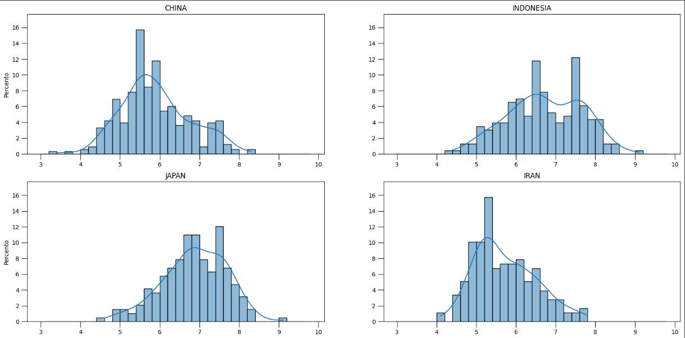
Percentuálne zastúpenie zemetrasení s jednotlivými magnitúdami v krajinách
Notes:
Následne nás zaujalo v akom počte sa pre top 10 krajín vyskytlo zemetrasenie s danou magnitúdou. Tu môžeme pozorovať totálnu nezávislosť medzi krajinami. Každá krajina má iný počet zastúpení počtu zemetrasení s danou magnitúdou. No práve toto zistenie nás informuje o tom, v akej krajine sa prejavujú zemetrasenia s akou magnitúdou. Čiže vieme povedať v akej krajine sa udiali zemetrasenia s najhoršou magnitúdou. Samozrejme si treba uvedomiť, že sme tieto hodnoty reprezentovali v percentách čiže hovoríme, koľko percent zemetrasení malo akú magnitúdu, teda rovnako veľký bar nemusí reprezentovať rovnaký počet zemetrasení s danou magnitúdou.

Slide 18
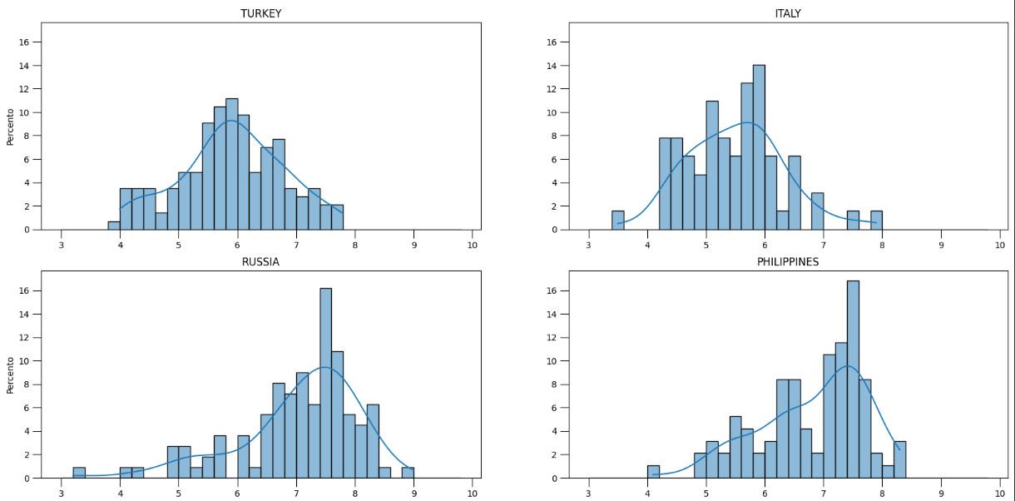
Percentuálne zastúpenie zemetrasení s jednotlivými magnitúdami v krajinách
Percentuálne zastúpenie zemetrasení s jednotlivými magnitúdami v krajinách

Slide 19
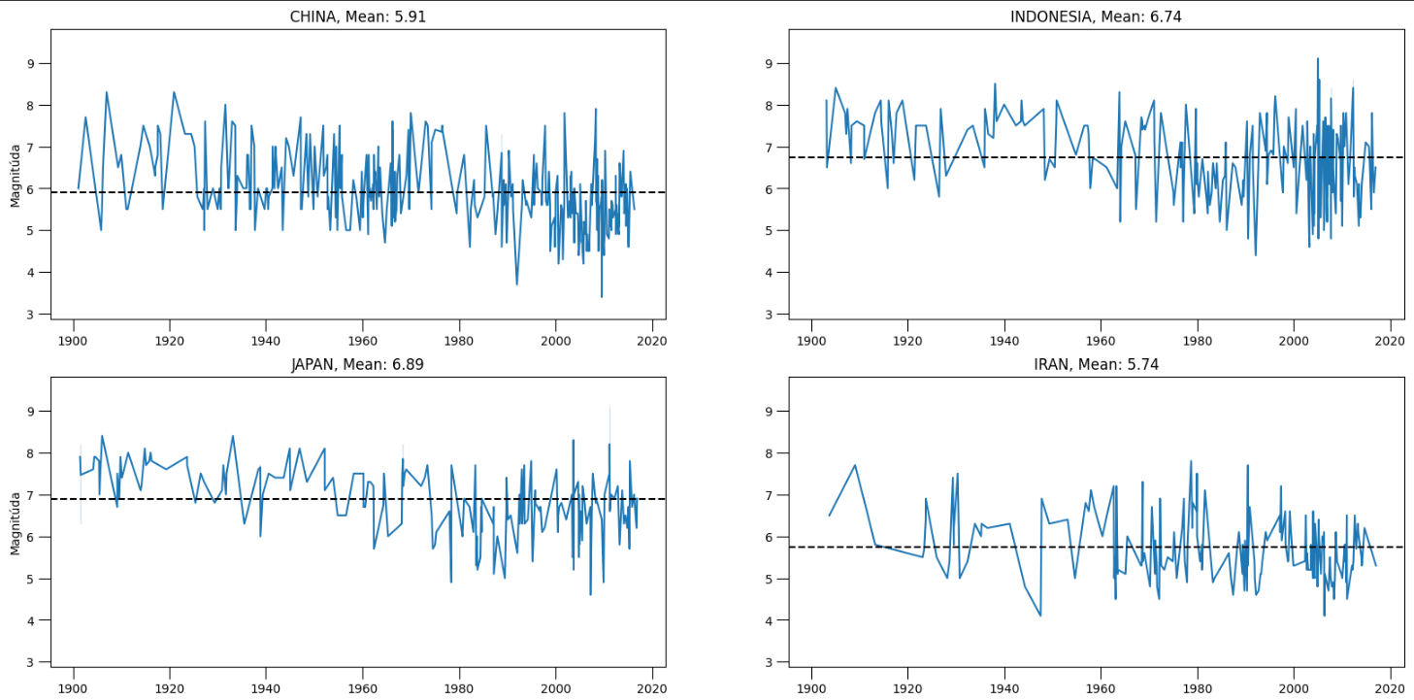
Vývín magnitúdy v čase
Notes:
Pri zistovaní týchto informácii nás zároveň zaujalo ako sa tieto informácie vyvíjali počas rokov 1900 až 2020 a priemer ohraničený týmito rokmi. Tu si môžeme všimnúť, že každá krajina má svoj vlastný nezávislý vývoj počas rokov, nemôžeme povedať, že by sa nejaké 2 grafy podobali. To teda potvrdzuje, že každá krajina je nezávislá v počte a teda aj vo vývoji počas rokov čo sa týka zemetrasení.

Slide 20
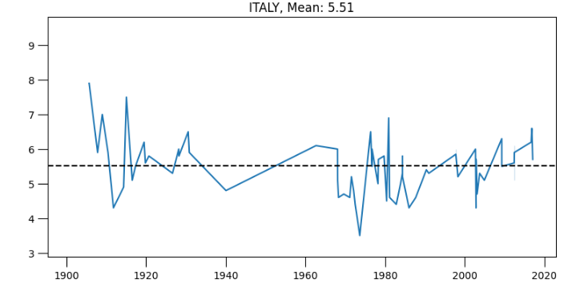
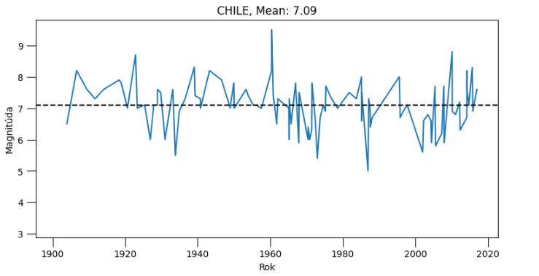
Magnitúda
Vývin magnitúdy v čase
Magnitúda
Magnitúda

Slide 21
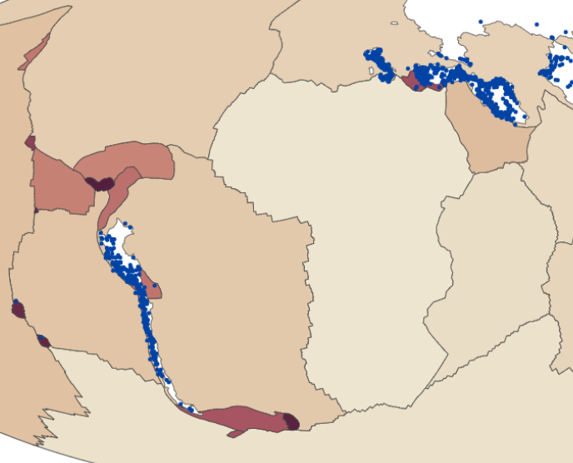
Záver
Najviac zemetrasení sa dlhodobo deje v Číne a celkovo v Ázii.
Postupom času sa zvyšuje počet evidencií
Spoločenská/politická situácia sa javí ako vplyv na počet evidencií
Zemetrasenia sa dejú na tektonických zlomoch (nejedná sa o striktné pravidlo)
Vysoká magnitúda pri zlomoch
Každá krajina sa vyznačuje rôznou magnitúdou
Notes:
Zemetrasenia závisia na polohe štátu vzhľadom na tektonické dosky a ich pohyb. V posledných 120 rokoch sa zlepšili metódy merania zemetrasení, čo mohlo ovplyvniť nárast ich počtu. Pri rastúcom trende zemetrasení sme zaznamenali výkyvy, ktoré mohli byť ovplyvnené vonkajšími podnetmi, a nie zmenami v pohybe tektonických platní. Čas ako taký nie je relevantný faktor pri porovnávaní informácií o zemetraseniach z rôznych období.

Slide 22
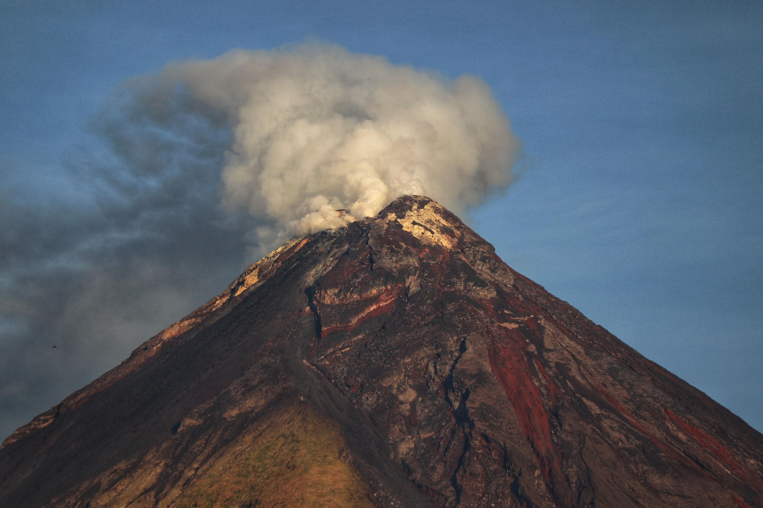
Aké typy sopiek sú najviac výbušné?
Notes:
· Ďakej nás teda zaujala otázka aké typy sopiek sú najvýbušnejšie. Keďže náš dataset poskitoval info aj ohľadom sopiek.

Slide 23
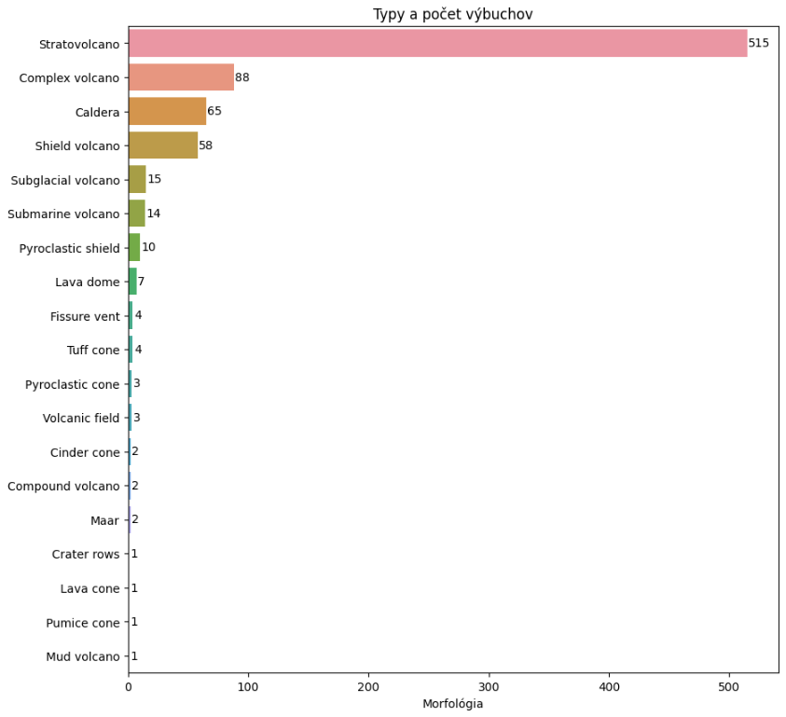
Leader rebríčku: Stratovolcano
Dôvod:
Typ lávy je iný ako pri ostatných typoch čo zapríčiňuje nárast tlaku plynov a následne aj pravidelnejšie výbuchy
Notes:
· Na barplote teda vidno, že prevažná väčšina typu sopiek je Stratovolcanoveho typu následne Complex Volcano no s veľmi porovnateľným skokom v jeho počte. Veľmi malé zastúpenie malo napríklad Mud volcano

Slide 24
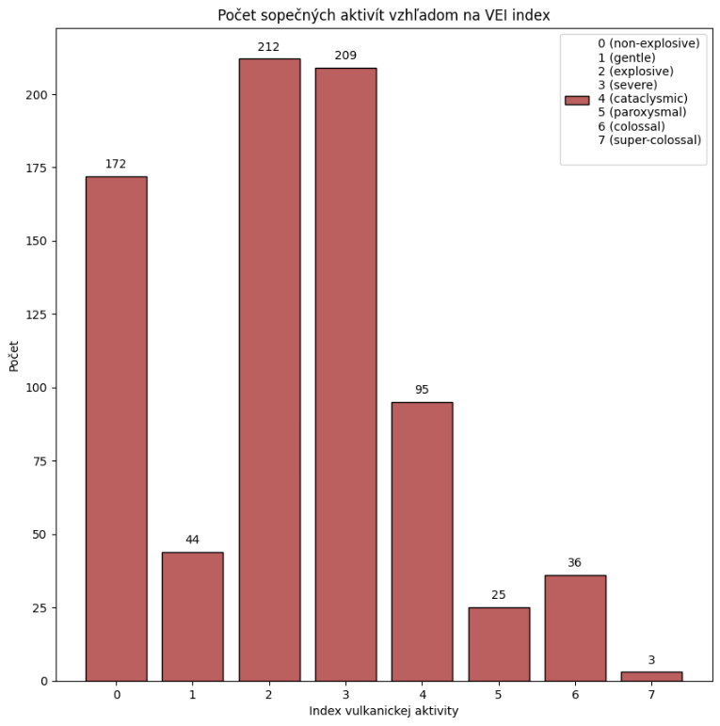
Táto analýza odhalila, že zemetrasenia sú hlavnou príčinou vzniku tsunami. Boli identifikované hodnoty úmrtí pre rôzne príčiny tsunami a zistili sme, ktorá príčina je najvýznamnejšia. Zistili sme tiež, že VEI index sopiek nemá žiadny vplyv na výšku tsunami. Pri zemetraseniach sme zistili, že nemajú žiadny vplyv na výšku tsunami a túto závislosť nie je možné predpovedať len na základe magnitúdy zemetrasenia. Potrebná je aj analýza vzdialenosti tsunami od epicentra zemetrasenia.
Počet sopečných aktivít VS VEI index
Volcanic Explosivity Index
VEI index: od 0 po 7
0: non-explosive
1: gentle
2: explosive
3: severe
4: cataclysmic
5: paroxysmall
6: colossal
7: super-colossal
Notes:
· Následne nás zaujala distibúcia sopiek vzhľadom na VEI index.
VEI index je skratkou pre Volcanic Explosivity Index škálu ma od 0 po 7.
· Môžeme si všimnúť, že najväčšie zastúpenie má hodnota VEI indexu 2. Zároveň môžme povedať, že lineárna závislosť je úplne vylúčená, keďže rozdelenie grafu je totálne náhodné.

Slide 25
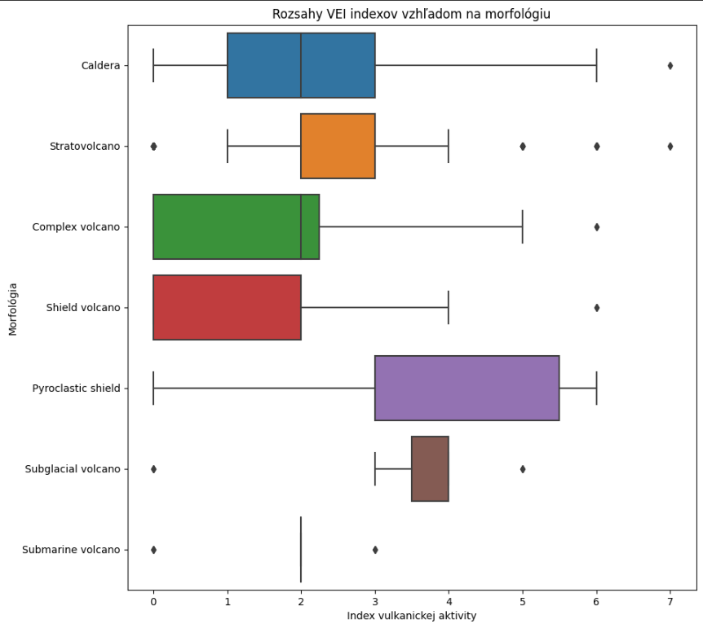
Notes:
· Následne sme sa teda rozhodli nakresliť Box plot aby sme si vedeli zvizualizovať dané typy výbuchov a ich rozptyl vo VEI indexe.
Ďalej môžeme povedať, že vieme povedať s akým VEI indexom sa môžeme stretnúť pri určitých typoch výbuchov. Napríklad výbuchoch typu Caldera alebo Pyroclastic shield si môžeme všimnúť, že rozsah VEI indexov pokrýva
skoro celú možnú škálu.

Slide 26
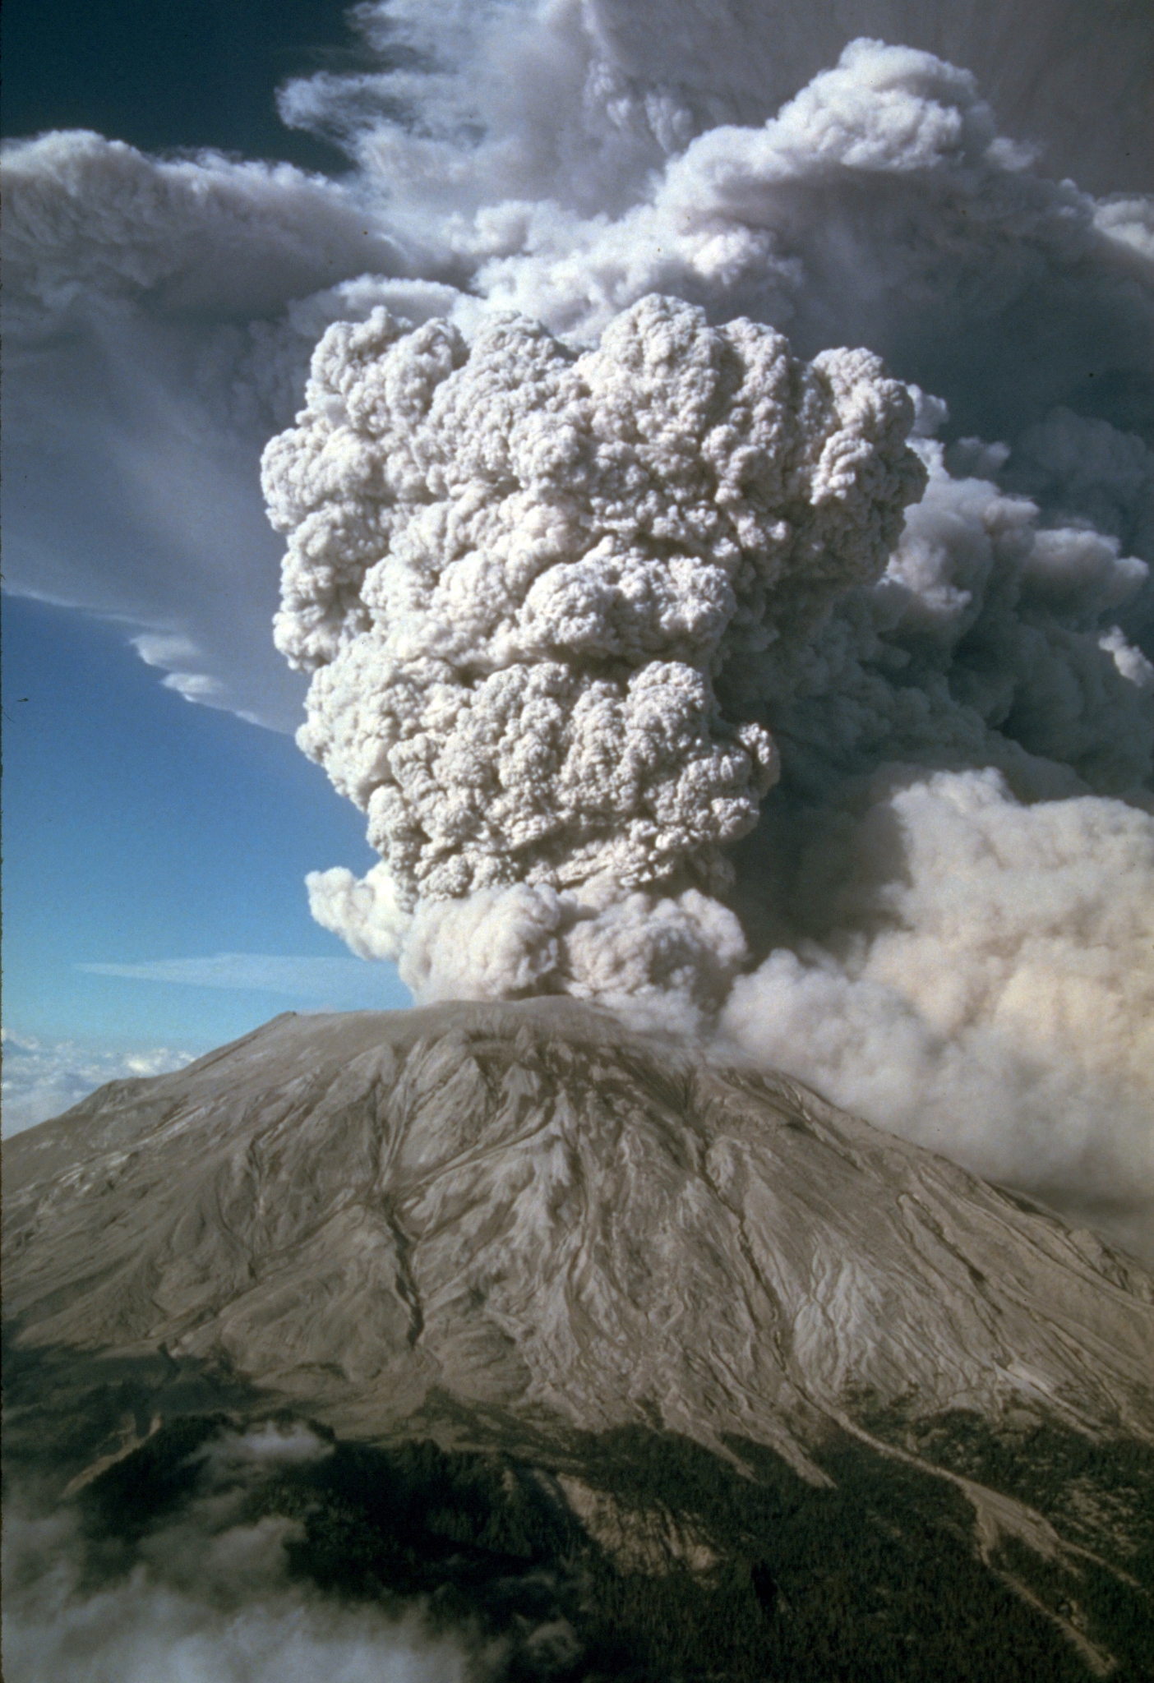
Záver
Málo vzťahov
Veľa faktov:
Zistili sme čo je VEI Index
Najaktívnejší typ sopky
Náhodné patterny rozdelenia VEI indexov pre sopky
Notes:
· Zistili sme zmysel VEI indexu pri sopkách
· Zistili sme teda, že najaktívnejši typ sopky je stratovolcano s obrovitánskym náskokom
· Pre jednotlivé typy su náhodne rozdelenia VEI indexov.

Slide 27
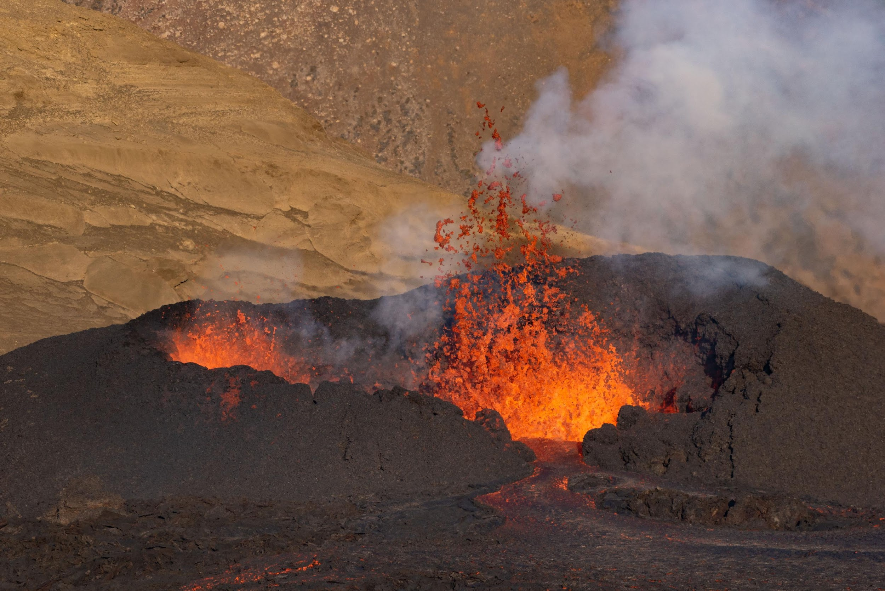
Závisí počet smrtí od výbuchov sopiek?

Slide 28
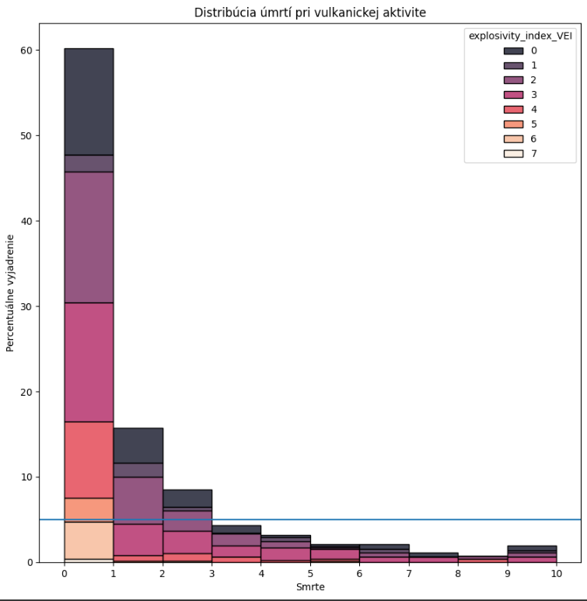

Slide 29
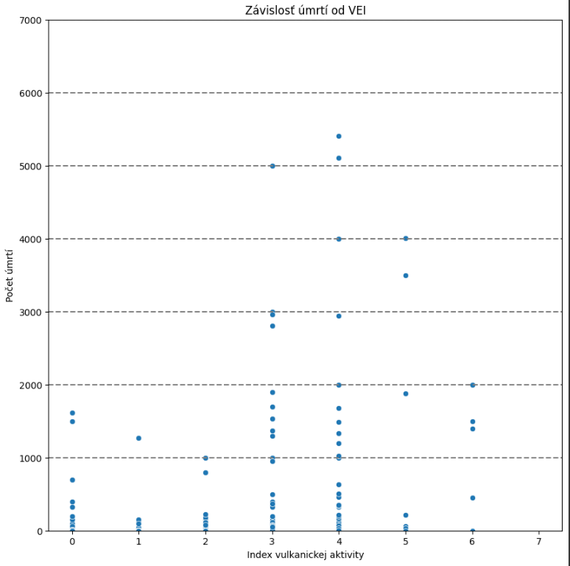

Slide 30
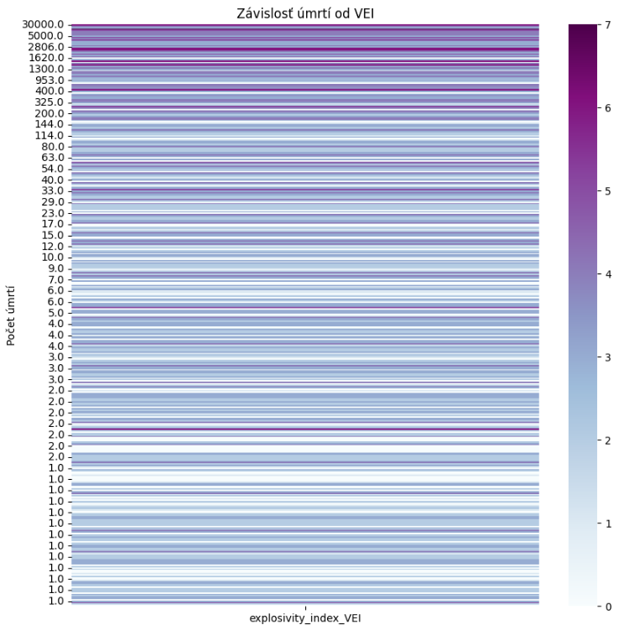

Slide 31
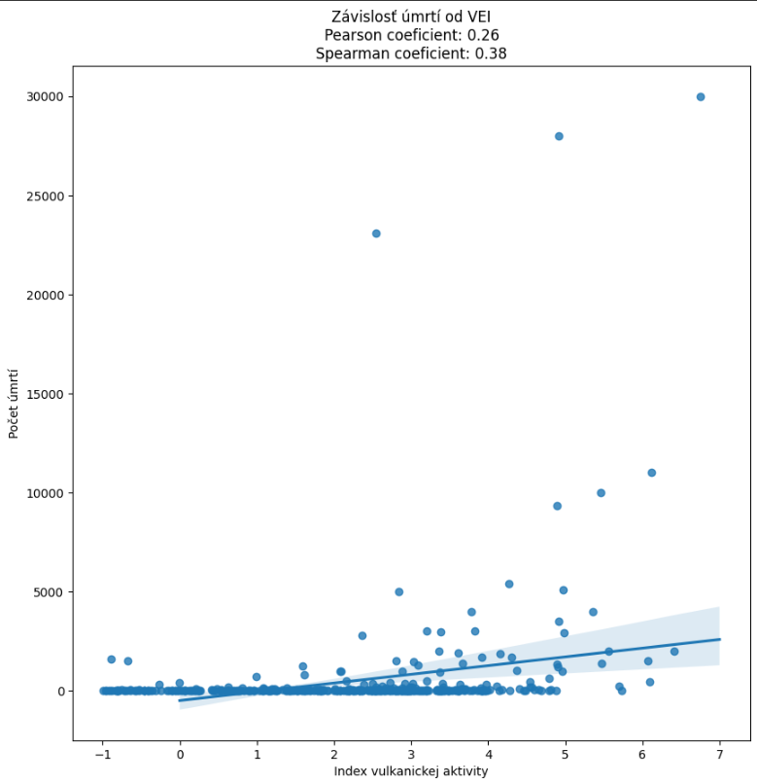

Slide 32
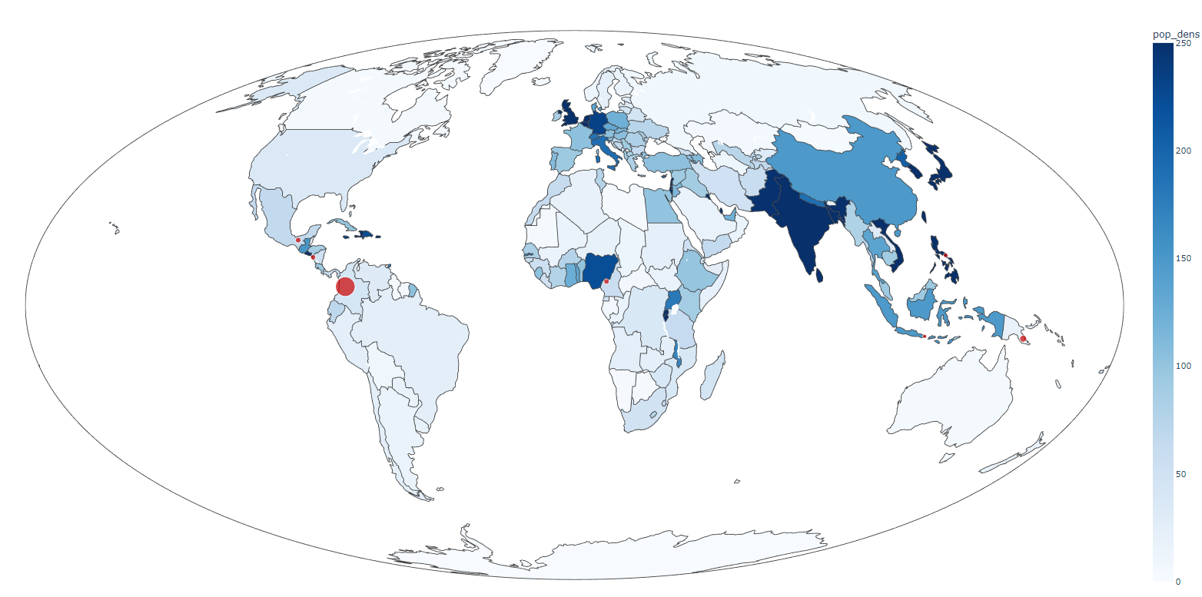
Mapa úmrtí nad 1000 po roku 1950 vzhľadom na hustotu zaľudnenia

Slide 33

Mapa úmrtí pod 1000 po roku 1950 vzhľadom na hustotu zaľudnenia

Slide 34
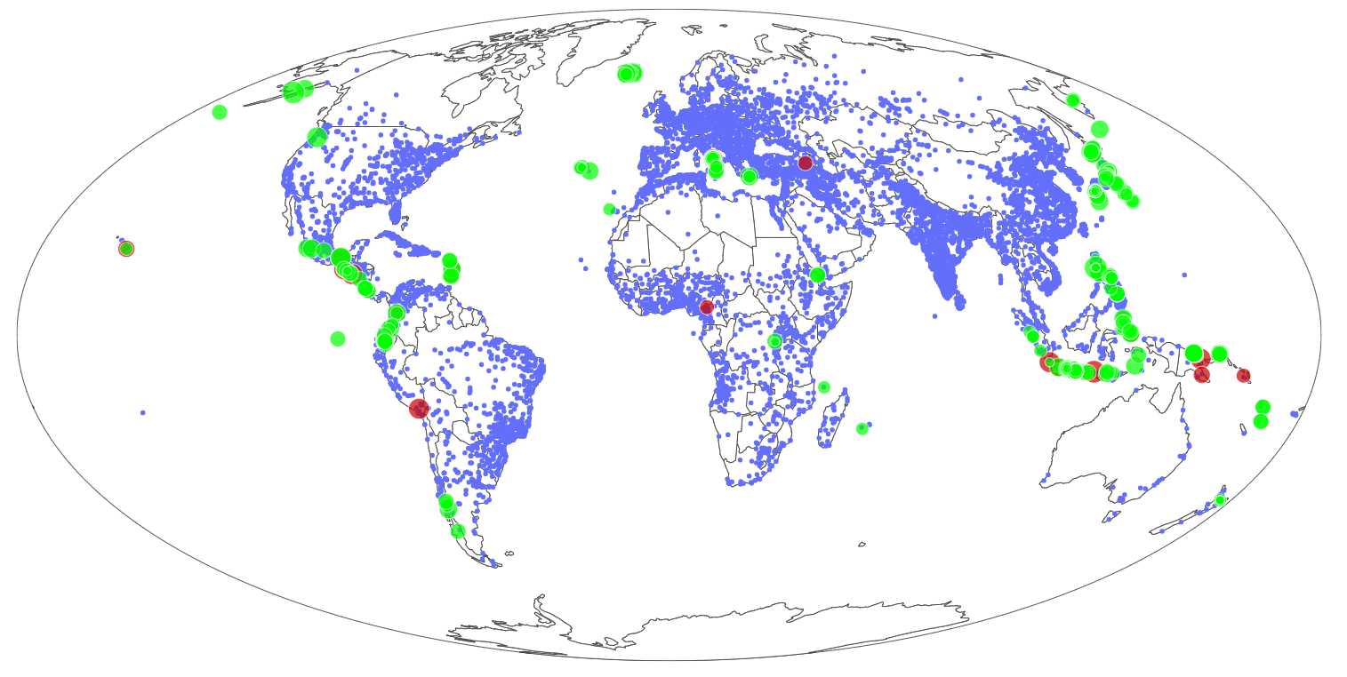
Mapa viac ako 1000 úmrtí, menej ako 1000 úmrtí vzhľadom na mestá

Slide 35
Záver
Počet úmrtí nie je priamo úmerný VEI indexu
Nízke pearson a Spearman koeficienty
Vplyv lokality vulkanických aktivít na počet úmrtí je diskutabilný
Rôzne iné faktory môžu spôsobiť úmrtia
Notes:
Analýza ukázala, že Stratovolcano je najaktívnejší typ sopky, čo naznačuje, že bývanie v jeho blízkosti môže byť nebezpečné. Objasnila tiež, čo je VEI index a znamenajú jeho hodnoty. Ukázala nám, že rozdelenie VEI indexu je náhodné a nelze pozorovať žiadne opakujúce sa vzorce. Rozdelenie sopiek je veľmi rozdielne a neopakujú sa žiadne vzorce, pretože dataset má rôzny počet zastúpení pre každý typ sopky. Toto rozdelenie zodpovedá špecifikácii každého typu sopky a prejavuje sa v rôznych počtoch výbuchov, explozivite a zastúpení VEI indexu.

Slide 36
Ďakujeme za pozornosť

